Slide 1



Свободные интегрированные среды (ИСР, IDE)разработки приложений на С(С++)
Алексеев Е.Р., к.т.н., доцент,
Кафедра ИОТ, ФМиКН, КубГУ
Почта:er.alekseev@yandex.ru

Slide 2
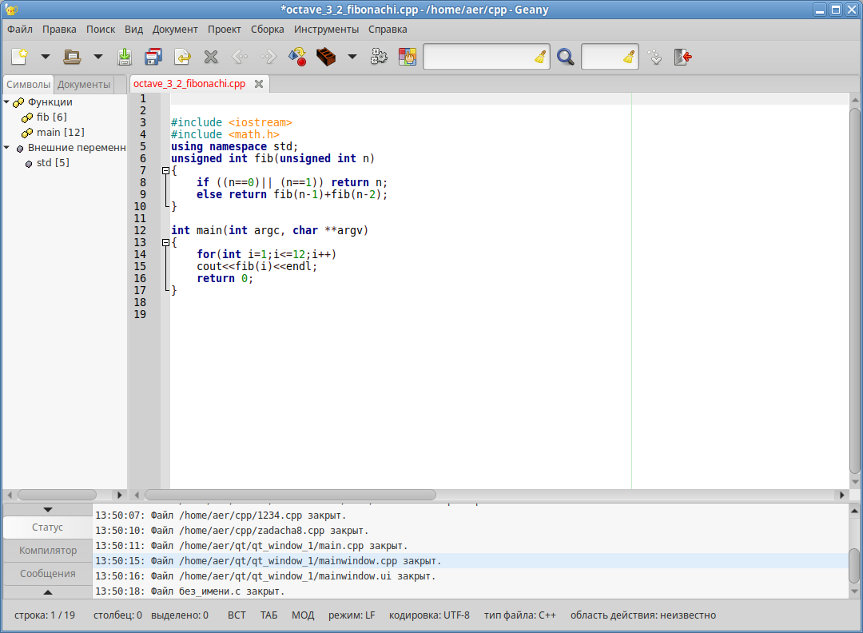
Geany – среда разработки консольных программ на С(С++)
Файл – Создать из шаблона – main.cxx (main.c).
<номер>

Slide 3
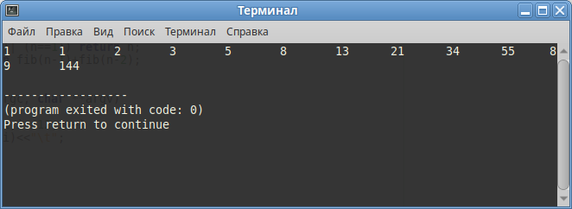
Geany – среда разработки консольных программ на С(С++)
Пункт меню Сборка
Compile – Компилировать (F8) (.o, .obj)
Build – Построить (F9) (. , .exe)
Run – Выполнить (F5).
<номер>

Slide 4
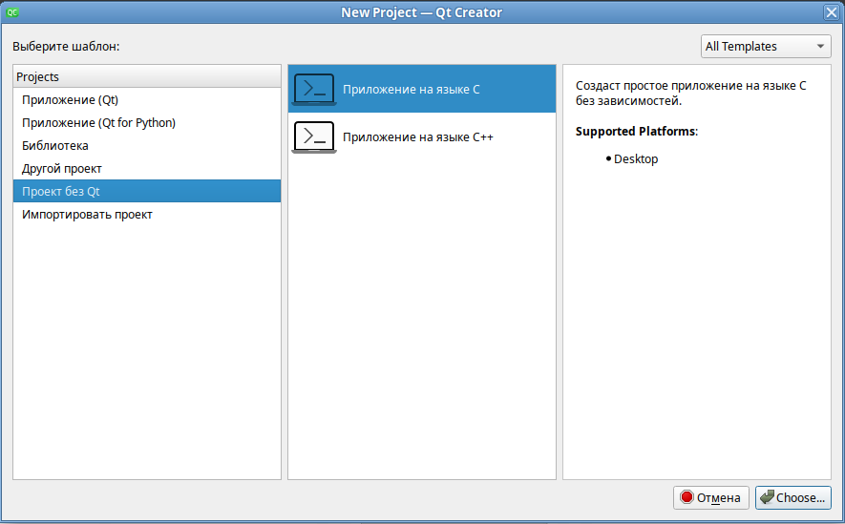
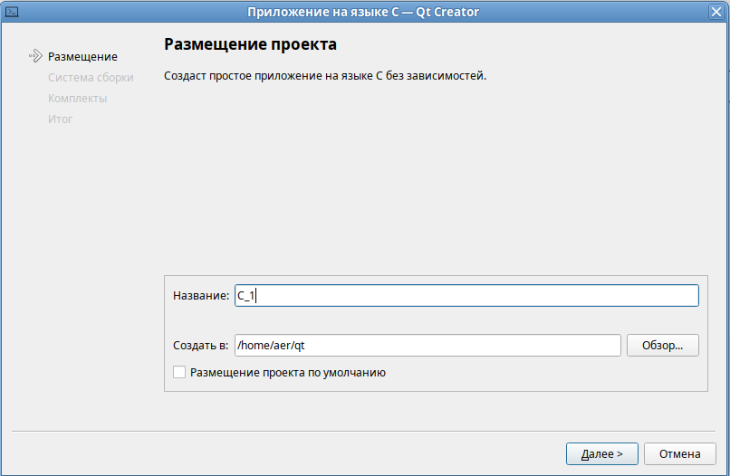
Создание консольного приложения на С
Файл – New Project (Create Project) – Проект без Qt – Приложение на языке С
<номер>

Slide 5
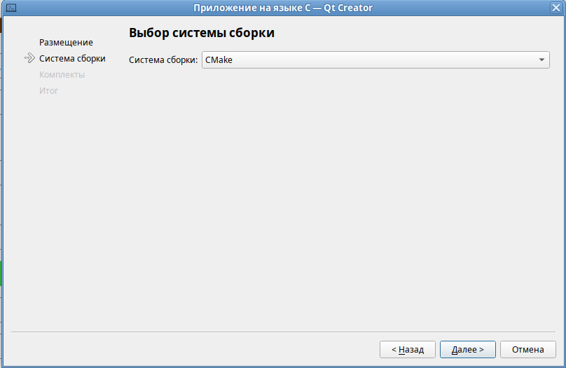
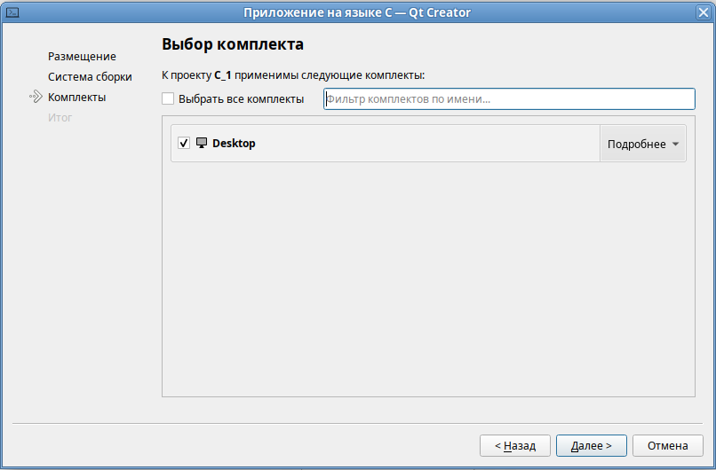
Создание консольного приложения на С
<номер>

Slide 6
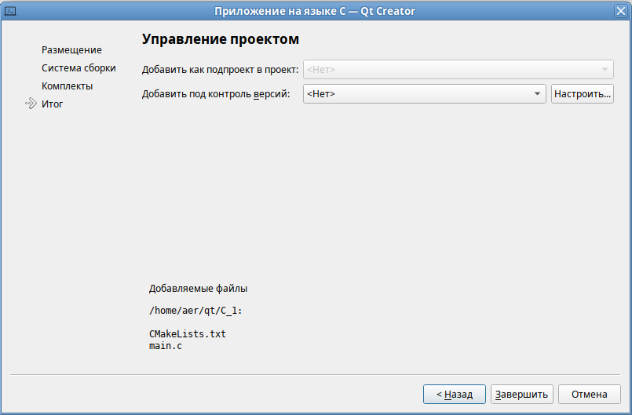
Создание консольного приложения на С
<номер>

Slide 7
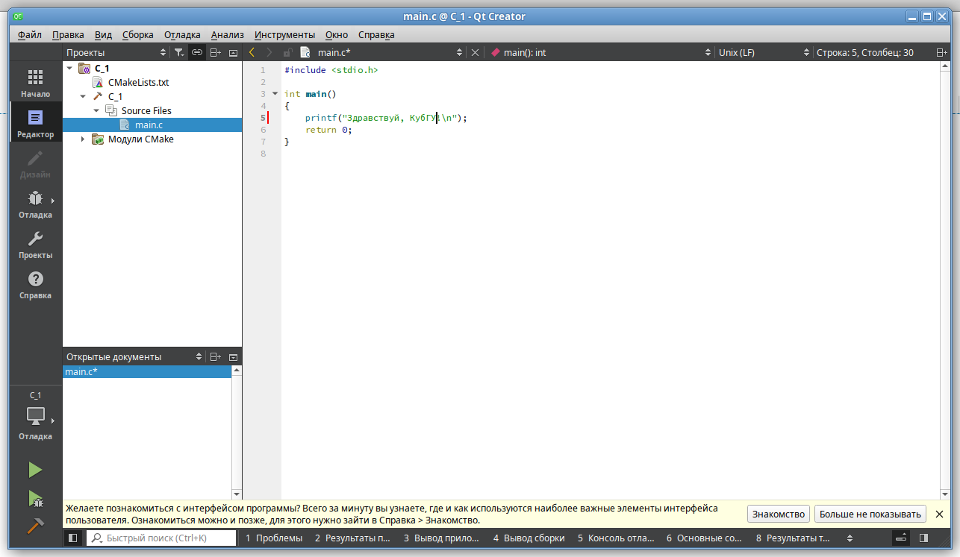
Создание консольного приложения на С
<номер>

Slide 8
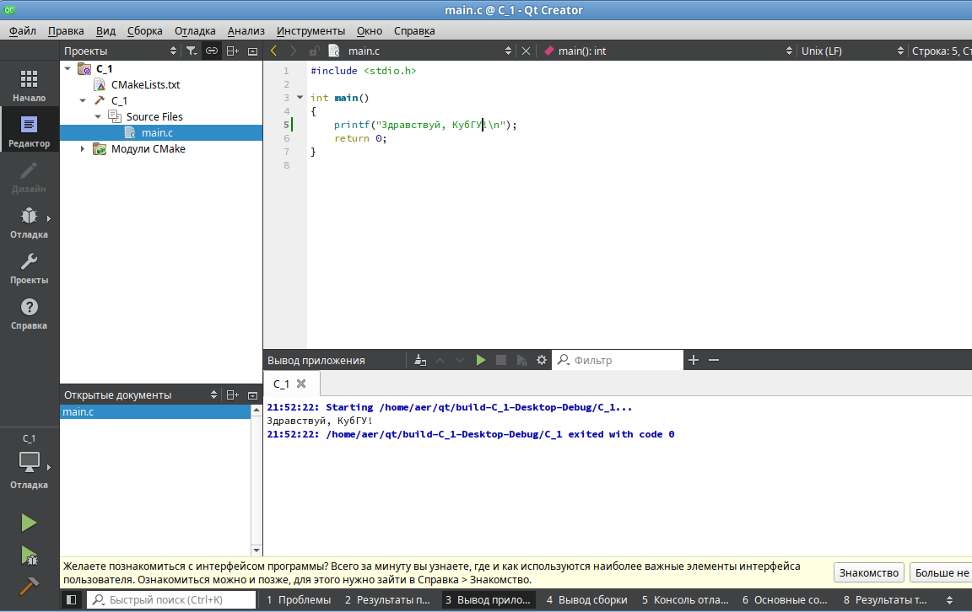
Создание консольного приложения на С
Сборка – Запустить (Ctrl+R)
<номер>

Slide 9
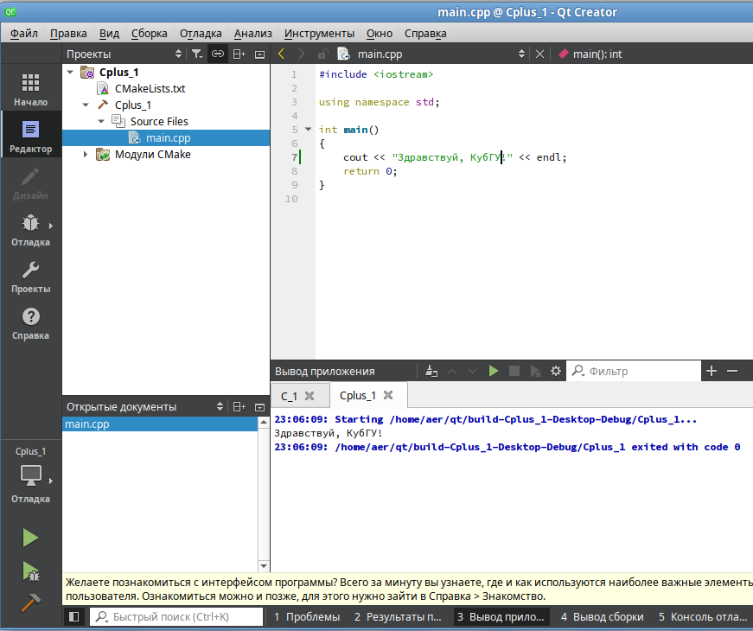
Создание консольного приложения на С++
Проект без Qt – приложение на языке С++
<номер>

Slide 10
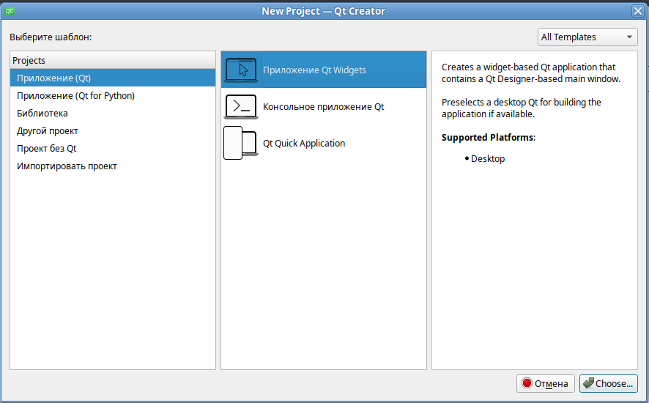
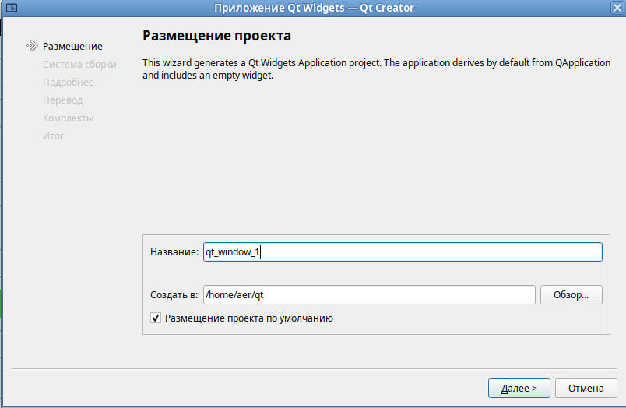
Создание оконного приложения на С++ (библиотека Qt)
Файл – New Project (Create Project) – Приложение (Qt) – Приложение Qt Widgets
<номер>

Slide 11
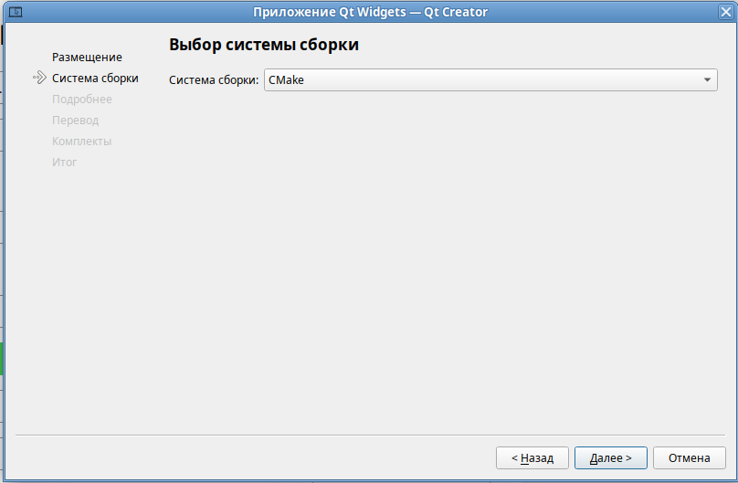
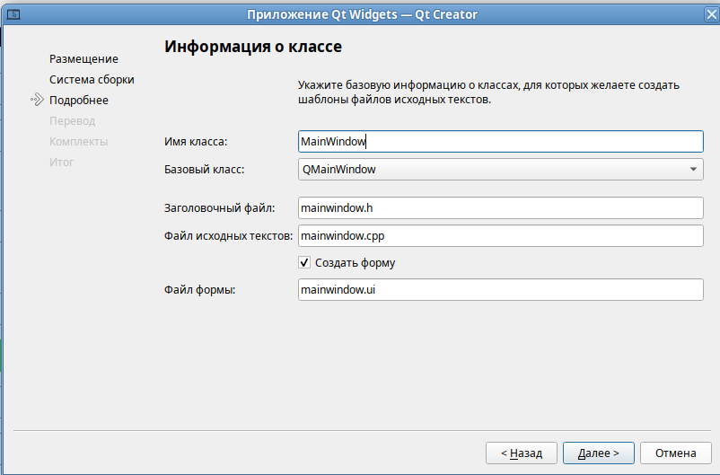
Создание оконного приложения на С++ (библиотека Qt)
<номер>

Slide 12
Создание оконного приложения на С++ (библиотека Qt)
Имя класса – MainWindow
Базовый класс – QmainWindow
Заголовочный файл – mainwindow.h
Файл исходных текстов – mainwindow.cpp
Файл формы – mainwindow.ui
<номер>

Slide 13
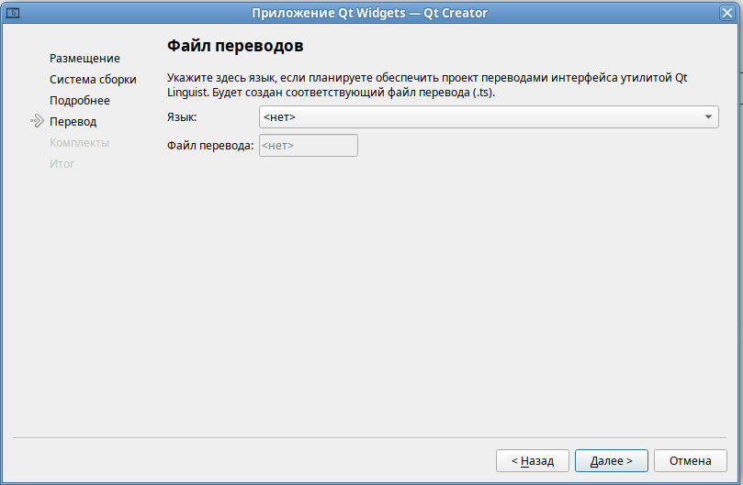
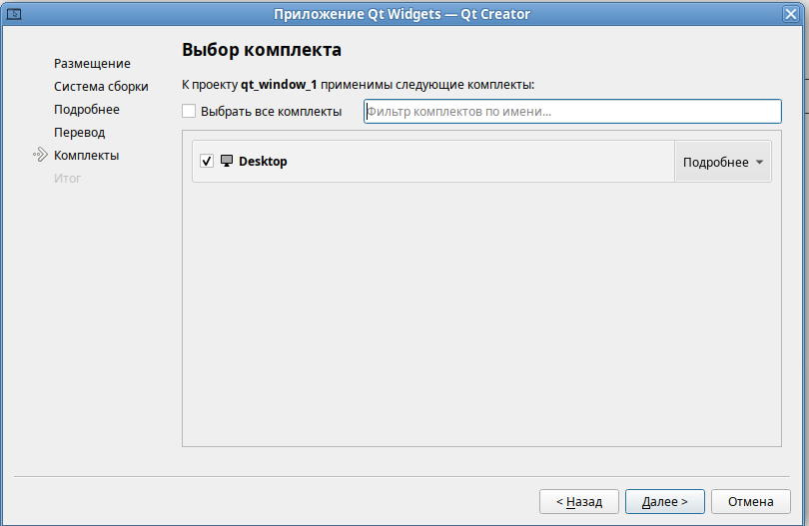
Создание оконного приложения на С++ (библиотека Qt)
<номер>

Slide 14
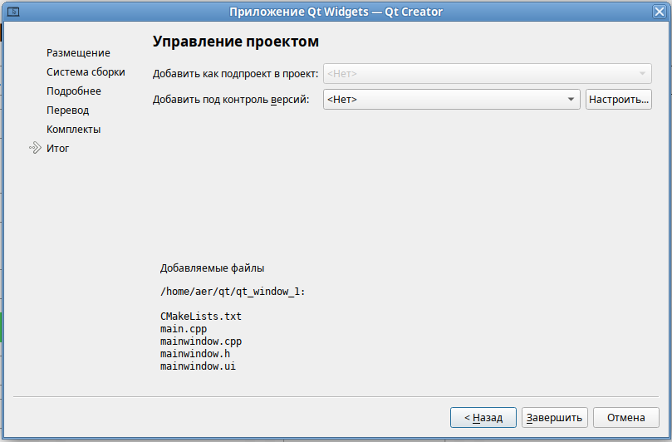
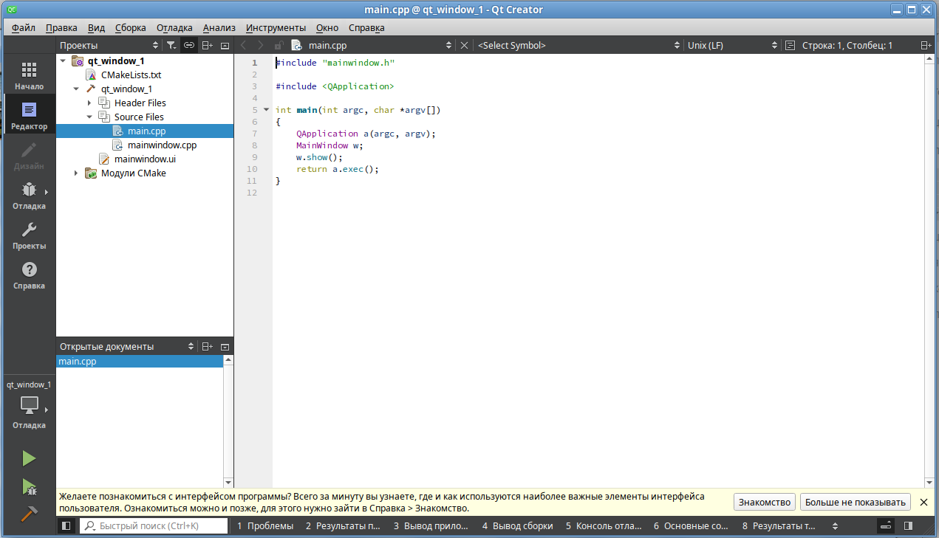
Создание оконного приложения на С++ (библиотека Qt)
<номер>

Slide 15
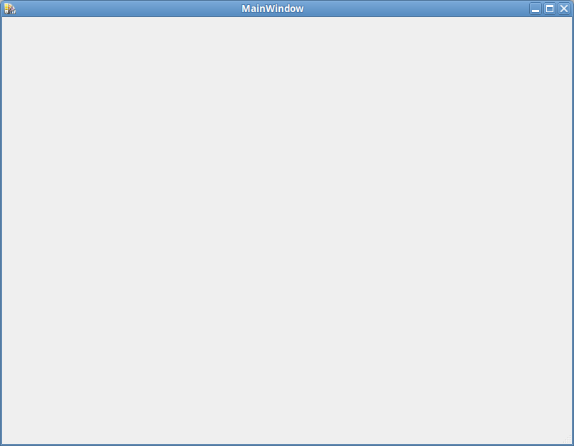
Создание оконного приложения на С++ (библиотека Qt)
Сборка – Запустить (Ctrl+R).
<номер>

Slide 16
Создание оконного приложения на С++ (библиотека Qt)
main.cpp
#include "mainwindow.h"
#include <QApplication>
int main(int argc, char *argv[])
{
QApplication a(argc, argv);
MainWindow w;
w.show();
return a.exec();
}
<номер>

Slide 17
Создание оконного приложения на С++ (библиотека Qt)
mainwindow.cpp
#include "mainwindow.h"
#include "./ui_mainwindow.h"
MainWindow::MainWindow(QWidget *parent)
: QMainWindow(parent)
, ui(new Ui::MainWindow)
{ ui->setupUi(this);}
MainWindow::~MainWindow()
{
delete ui;
}
<номер>

Slide 18
Создание оконного приложения на С++ (библиотека Qt)
mainwindow.h
#ifndef MAINWINDOW_H
#define MAINWINDOW_H
#include <QMainWindow>
QT_BEGIN_NAMESPACE
namespace Ui { class MainWindow; }
QT_END_NAMESPACE
class MainWindow : public QMainWindow
{ Q_OBJECT
public:
MainWindow(QWidget *parent = nullptr);
~MainWindow();
private:
Ui::MainWindow *ui;
};
#endif // MAINWINDOW_H
<номер>

Slide 19
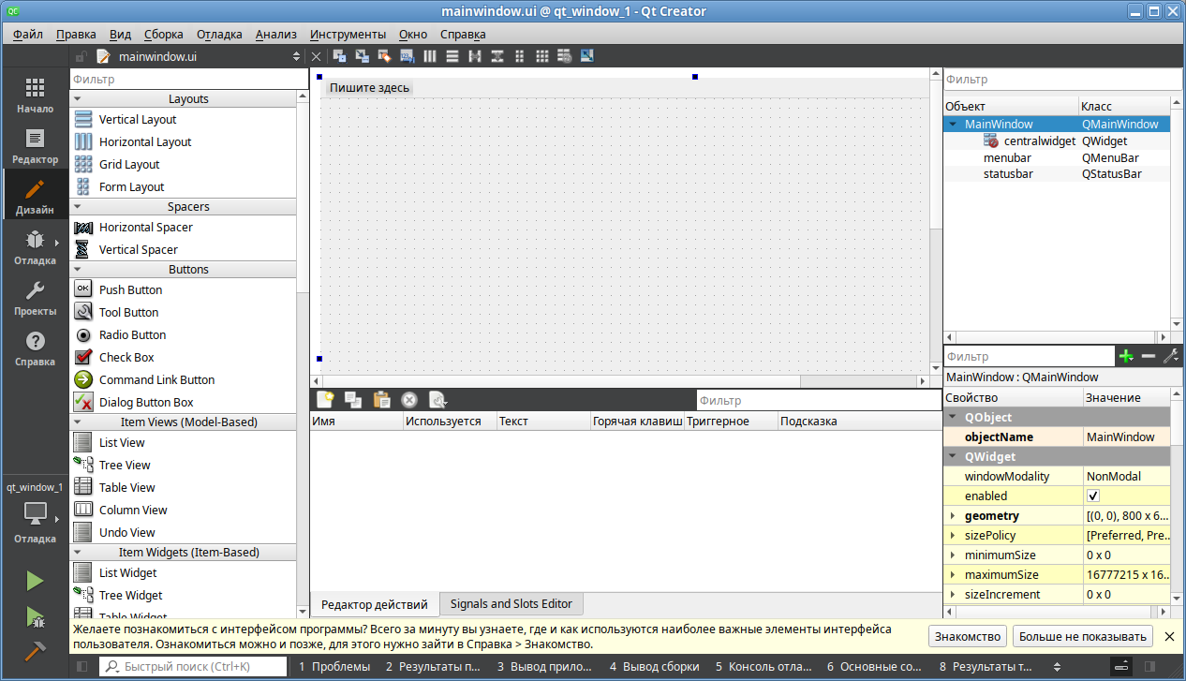
Создание оконного приложения на С++ (библиотека Qt)
<номер>

Slide 20
Создание оконного приложения на С++ (библиотека Qt)
mainwindow.ui
<?xml version="1.0" encoding="UTF-8"?>
<ui version="4.0">
<class>MainWindow</class>
<widget class="QMainWindow" name="MainWindow">
<property name="geometry">
<rect>
<x>0</x>
<y>0</y>
<width>800</width>
<height>600</height>
</rect>
</property>
<property name="windowTitle">
<string>MainWindow</string>
</property>
<widget class="QWidget" name="centralwidget"/>
<widget class="QMenuBar" name="menubar"/>
<widget class="QStatusBar" name="statusbar"/>
</widget>
<resources/>
<connections/>
</ui>
<номер>

Slide 21
Заголовок
Спасибо за внимание!
Готов ответить на Ваши вопросы.

